Slide 1
健康管理小幫手
砲灰蘿莉根號A

Slide 2
起因
想要預防非傳染性的疾病，就要增強自己的免疫力，創造健康的生活型態，從四大健康風險因子 ( 壓力、缺乏運動、飲食不均、酗菸酒 ) 來下手，如主動調節壓力，紀錄調節飲食及運動習慣，來促進生理的改善

Slide 3
小幫手
飲食紀錄
一鍵排餐
冥想放鬆

Slide 4
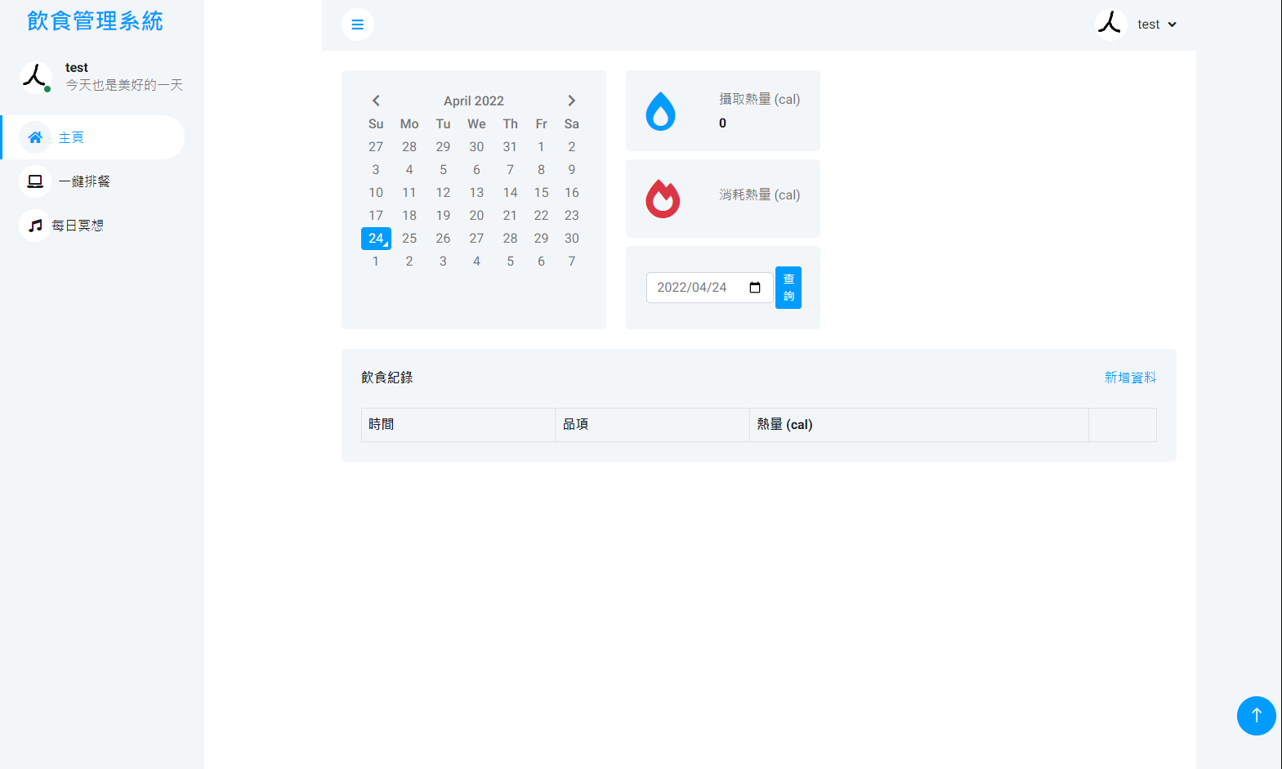

Slide 5
介紹
我們的網站可以註冊自己專屬的帳號，隨時隨地就可以查詢自己的紀錄
從一日三餐開始下手，記錄每日三餐，拍照上傳餐點的照片，或選擇食材來計算熱量，衡量自己攝取熱量是否足夠，追蹤自己的飲食狀況。
若你今天攝取的熱量超過建議的標準，網站還會提醒您一些運動建議。

Slide 6
飲食紀錄
輸入
拍照
手動選擇
紀錄
卡路里
功能
運動建議

Slide 7
介紹
安排一個營養均足的三餐不是那麼容易，所以我們提供一鍵排餐功能，快速安排合理且健康的餐點
網站還提供每日冥想，跟隨著規律且放鬆的節拍，來深呼吸以達到調整壓力的效果

Slide 8
功能
-可每日紀錄飲食 -上傳飲食圖片
-可計算卡路里 -會員系統
-熱量提醒 -營養不足提醒
-網站 -放鬆寧想
-營養查詢 -一鍵排餐

Slide 9
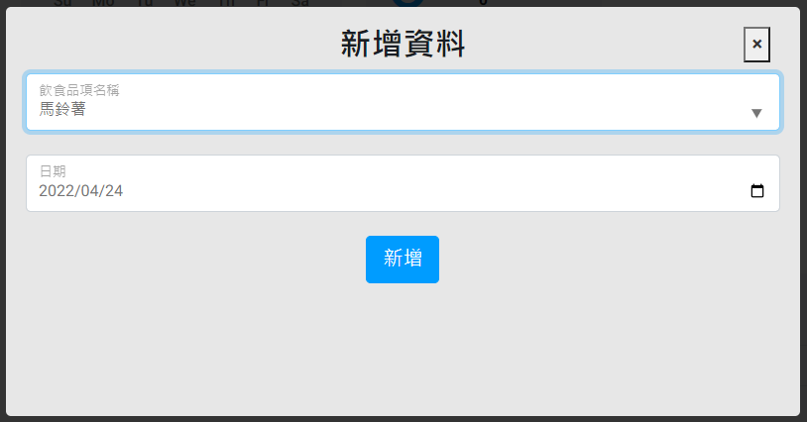
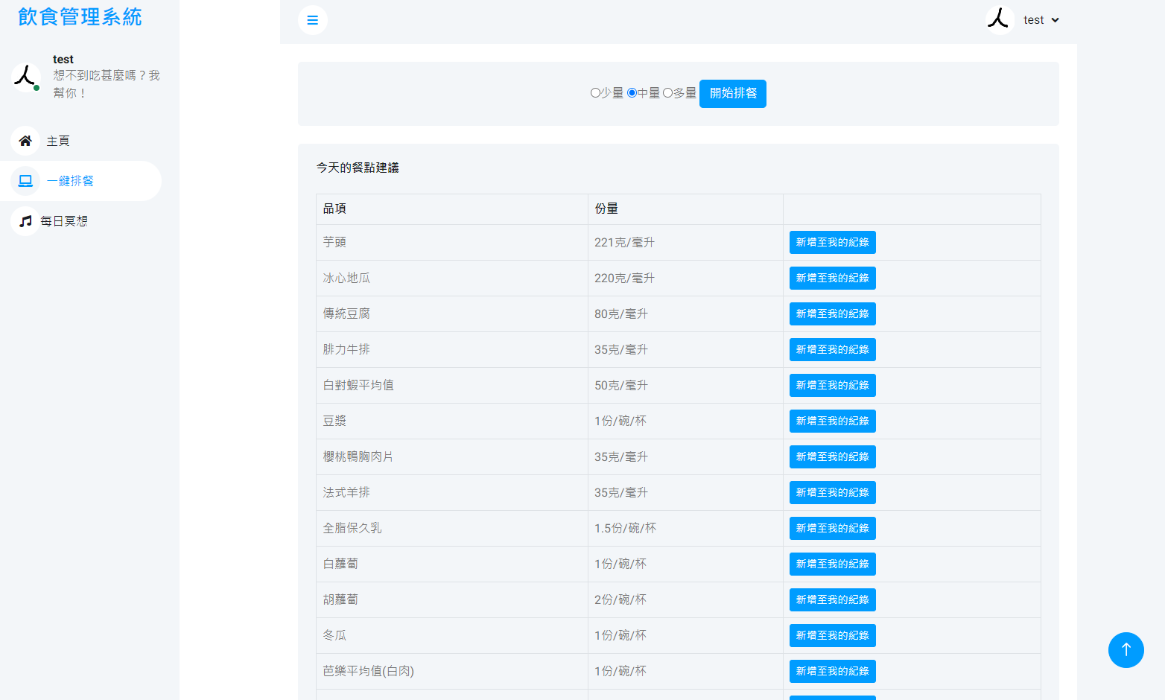

Slide 10
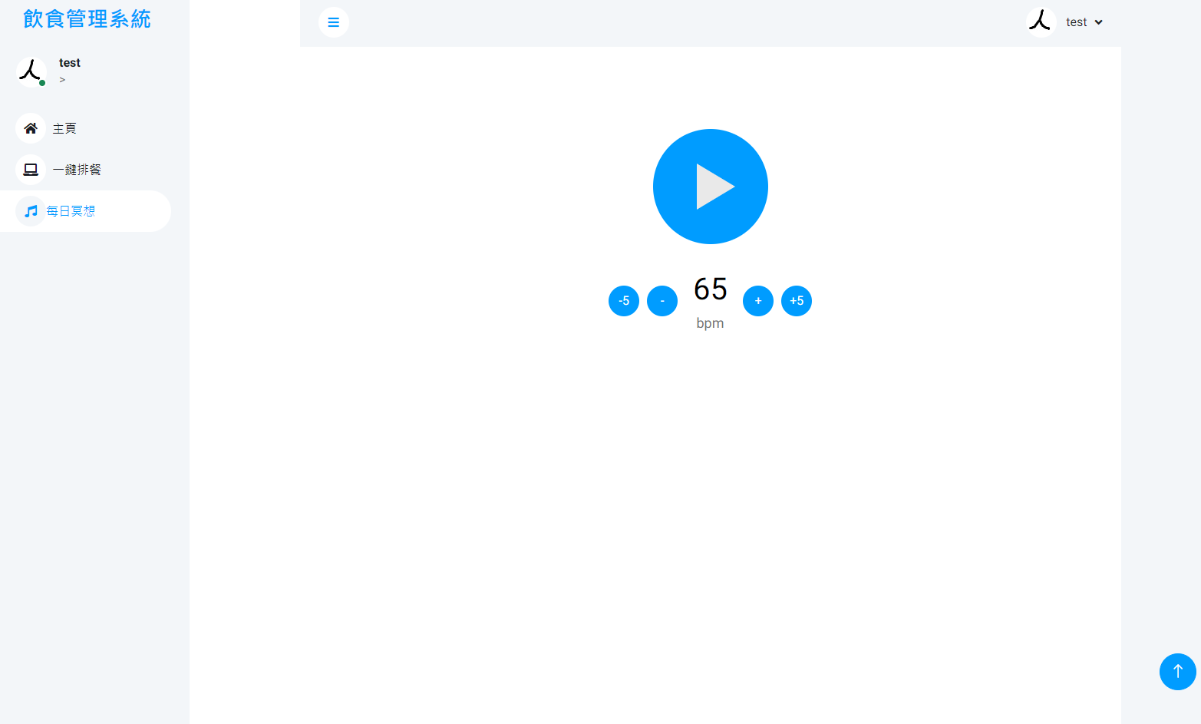

Slide 11
未來展望
餐點AI辨識
導入遊戲性
結合智慧穿戴
想透過機器學習，來辨識餐點內容，方便使用者，減少每餐紀錄的繁瑣性
利用獎勵機制，如電子雞養成，來促進使用者的每日使用不至於單調無聊
連接智慧穿戴裝置，以達到準確的熱量消耗，就能給出更正確的建議

Slide 12
感謝您的聆聽

